Slide 1

אסיל אחמד 324885417
סהר אברהם 325056695
מריאן אבו סאלח 322243270
רונין סעד 211571849
www.EasyBreezy.com

Slide 2
01
02
03
04
תיאור המערכת
ממשק סוחרים
ממשק ניהול הזמנות
מאפשר לסוחרים לנהל את המוצרים שלהם, כולל הוספה ומחיקת מוצרים
מעקב ההזמנות שנעשו באתר, כולל עיבוד תשלום וכתובת, עדכוני ההזמנה אצל הקונה והסוחר
ממשק קונים
ממשק מוצרים
מאפשר למשתמשים לחפש ולסנן מוצרים, להוסיף אותם לעגלת קניות ולמועדפים ולבצע הזמנות. זה כולל אפשרויות תשלום, ניהול כתובת למשלוח.
יש ארבעה קטגוריות :מכנסיים, נעליים, חולצות, ותכשיטים לכל מוצר יש שם, תמונה, תיאור ומחיר.

Slide 3
01
02
03
04
מרחב הבעיות
תורים
חוויית משתמש לא מספקת
בחנויות פיזיות יתכן שיהיה צורך לעמוד בתור. זה יכול להוות אתגר לאנשים שרוצים חוויית קנייה מהירה ונוחה.
בחניות פיזיות יותר קשה לקונים לנהל את עגלות הקניות ולראות היסטוריה של הזמנתם.
מלאי מוגבל
זמן
חנויות פיזיות עשויות להציע מלאי מוגבל שעשוי להיגמר במהירות, בעיקר כשיש מבצעים או מוצרים פופולריים.
חנויות פיזיות דורשות השקעה זמנית. אנשים עשויים להעדיף קנייה באינטרנט כדי לחסוך זמן ומאמץ.

Slide 4
SHOPPING CART THEME | 2XXX
המצב כיום
אי יעילות בניהול המוצרים:
קשיים לסוחרים לעקוב אחרי הזמנות ולנהל מלאי בצורה יעילה.
חוויית משתמש מוגבלת: אי אפשרות לקונים לנהל קניות בצורה נוחה וידידותית.
www.EASYBREEZY.com

Slide 5
הצורך בפתרון היום
-לאפשר לקונים לנהל קניות בצורה פשוטה ולראות היסטוריה של הזמנותיהם.
-חנויות אונליין זמינות תמיד, 24 שעות ביממה, ואין צורך להתקשר לברר לשעות פתיחה מסוימות.
-לספק גמישות רבה לסוחרים לנהל את העסק שלהם בכל שעה ומכל מקום.
-לאפשר לקונים לבצע השוואת מחירים בקלות בין מספר חנויות, מה שמסייע להם למצוא את הדיל הטוב ביותר ולחסוך כסף.
-סוחרים יכולים לחסוך בעלויות תחזוקה ופעילות על ידי מכירה ורכישה בצורה דיגיטלית. אין צורך בחנויות פיזיות, מחסנים גדולים וצוות גדול.

Slide 6
מה תורמת המערכת לשיפור המצב
נוחות וזמינות
השוואת מחירים יעילה
תיאור מפורט על מוצרים
קלות ניהול
גישה לשוק רחב
פחות עלויות
www.EASYBREEZY.com

Slide 7






מערכות דומות
wwwEASYBREEZY.com

Slide 8
פיצ'רים מרכזיים למימוש לסוחרים
1.הוספת/מחיקת מוצרים מהחנות .
2.חיפוש מתקדם וסינונים , מאפשרים ללקוחות למצוא בקלות את המוצרים שהם מחפשים על ידי הזנת מילות מפתח, ולסנן אותם לפי שם וסוג .
3.צפייה במוצרים בחנות שלו או מדף הבית.
4.צפייה בפרופיל האישי.
5.צפייה בהזמנות הקשורות לחנות שלו.
www.EasyBreezy.com

Slide 9
פיצ'רים מרכזיים למימוש לקונים
חיפוש מתקדם וסינונים , מאפשרים ללקוחות למצוא בקלות את המוצרים שהם מחפשים על ידי הזנת מילות מפתח, ולסנן אותם לפי שם וסוג .
עגלת קניות- מאפשרת ללקוחות לאגור מוצרים שונים שהם מעוניינים לקנות לפני המעבר לתשלום.
מעודפים מאפשרת ללקוחות לאגור מוצרים כדי לגשת אליהם אחר כך או להעביר אותם לסל הקניות.
מחיקת מוצרים מעגלת הקניות ומהמועדפים.
צפייה בפרטי ההזמנות.
צפייה בפרופיל האישי.

Slide 10
פיצ'רים לא ביצענו מפאת קוצר הזמן אך שייכים לליבת המטרות
1.הוספת מידות\צבעים שונים לכל מוצר.
2.עריכת מוצר (לסוחרים).
3.אבטחה לאמצעי התשלום (תהליך התשלום אינו אמיתי).

Slide 11
מבנה המערכת
ממשק המשתמש וחווית המשתמש
האתר מעוצב כך שיהיה נוח ואינטואיטיבי למשתמשים, עם ניווט פשוט וגישה קלה לכל הפעולות.
מערכת ההרשמה והכניסה: מאפשרת למשתמשים ליצור חשבון ולהתחבר לאתר. המידע מאוחסן במאגר נתונים בטוח תוך שמירה על פרטיות המשתמש.
האתר שלנו מורכב ממספר רכיבים עיקריים המאפשרים למשתמשים לבצע פעולות שונות כמו הרשמה, כניסה, רכישת מוצרים, הוספת מוצרים למועדפים או לעגלת הקניות, קניית מוצר בפועל.
המערכת מבוססת על ארכיטקטורה מודרנית ובטוחה, עם מיקוד על שמירה על פרטיות המשתמש ואבטחת המידע. כל חלק במערכת מחובר ומתואם עם השאר, כדי להבטיח חווית משתמש חלקה ואינטואיטיבית.

Slide 12
מבנה המערכת
מערכת המועדפים: מאפשרת למשתמשים לשמור מוצרים שהם מעוניינים בהם לרשימת מועדפים, כדי להקל על החזרה אליהם מאוחר יותר או להוסיפם לסל הקניות.
פרופיל לסוחר :מאפשר לצפות בכל ההזמנות, ולעקוב אחרי המכירות והתנועה בחנותו.
- firebase-מאגר הנתונים:
שומר על כל הנתונים הקשורים למוצרים, הזמנות, משתמשים והעדפותיהם. מאגר הנתונים מאפשר שליפה ועדכון של הנתונים בזמן אמת.
מערכת ניהול המוצרים: מאפשרת לסוחרים להוסיף ולמחוק מוצרים מהאתר. כמו כן, מאפשרת קטגוריזציה.
עגלת קניות ומערכת הזמנות: מאפשרות למשתמשים להוסיף מוצרים לעגלה ולבצע הזמנה. המערכת מעבדת את התשלום ומאפשרת לראות את ההזמנה שבוצעה.

Slide 13
דרישות מרכזיות של המערכת
פונקציונאליות
פרופיל הרשאה למשתמש (קונה\סוחר)
הוספת או מחיקת מוצרים מסל קניות
מנוע חיפוש למוצר מסוים
הוספת או מחיקת מוצרים מהמועדפים
הוספת או מחיקת מוצרים לחנות של הסוחר ולקטגוריות
ביצוע הזמנה ,אמצעי תשלום

Slide 14
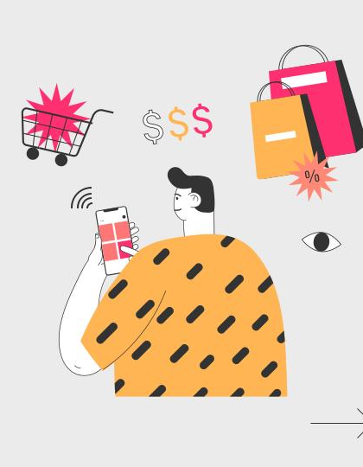
לא פונקציונאליות
Reusable Components
Error Handling
Simple UI/UX Design

Slide 15
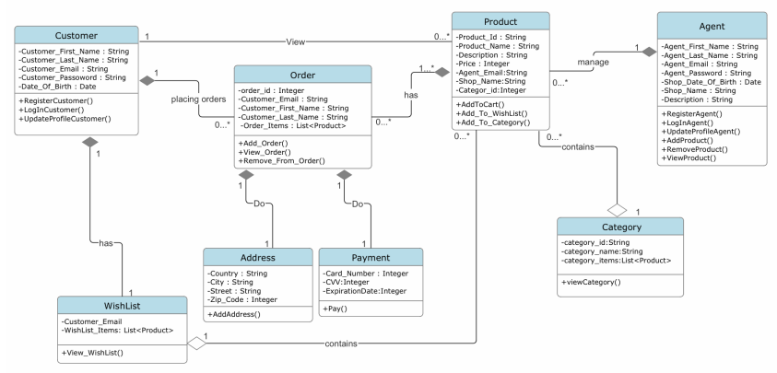
Class Diagram

Slide 16
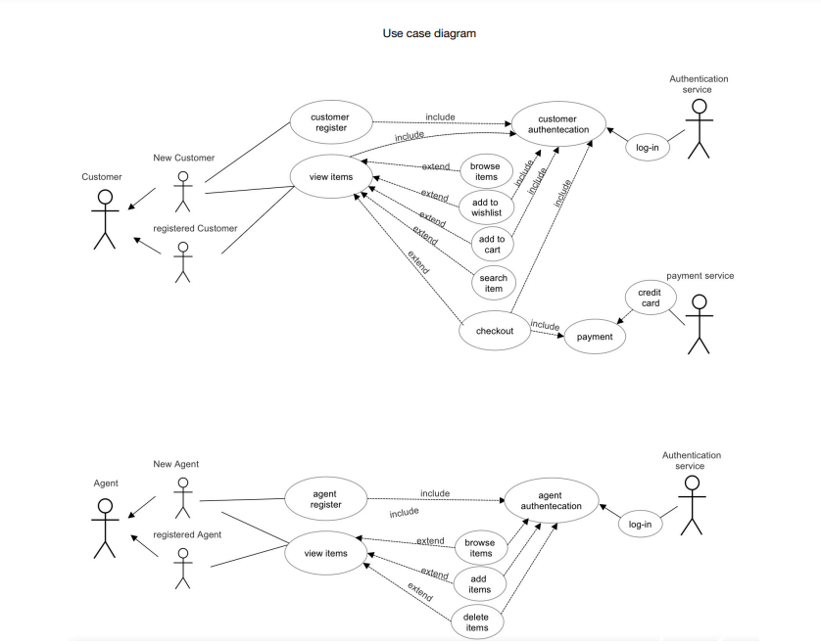
Use Case Diagram

Slide 17
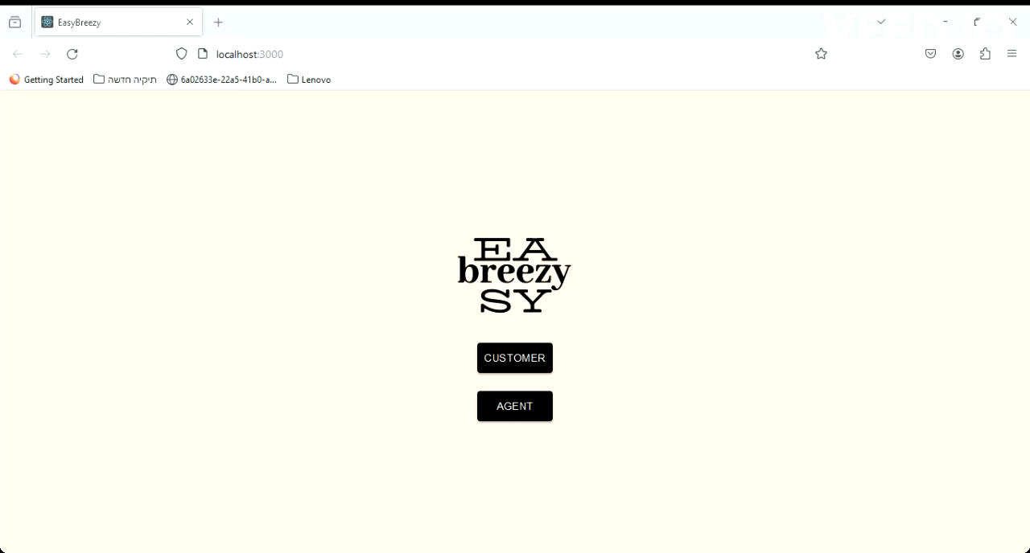

Slide 18
Thanks!
%

Slide 19
אסיל אחמד | (Agent/Customer) Profile (Agent/Customer) Need Help (Agent/Customer) Details –fetching the user details from the firestore collections (Customer) Cart Page, Selecting the products-total price-add payment-add address (Agent) Shop Page, Remove Products from categories connected to firebase Design of main store , products page , add products page , login ..
סהר אברהם | Search Design of the register (agent/customer) Design of the categories Layout products
מריאן אבו סאלח | Welcome page with logo Categories Register (Agent/Customer) Login (Agent/Customer) orders(Agent/Customer)
רונן סעד | Shop Page->agent- Add Products to shop and categories, Remove Products from shop connected to firebase Customer/agent-Add To Cart Customer/agent-Remove From Cart Customer/agent-Add To Favorites Customer/agent-Remove From Favorites Aswell as fetching the products from the fireStore collections.

